Slide 1
1.3 几何概型和概率的公理化定义
一、几何概型
二、概率的公理化定义
三、小结

Slide 2
概率的古典定义具有可计算性的优点,但它也有明显的局限性.要求样本点有限,如果样本空间中的样本点有无限个, 概率的古典定义就不适用了.
把有限个样本点推广到无限个样本点的场合,人们引入了几何概型. 由此形成了确定概率的另一方法
——几何方法.

Slide 3
例1 用计算机在[0,1]区间上任打出一个随机数，求这个数小于1/3的概率。
P₁=1/3
例2 随机的在单位圆（以原点为圆心）内掷一点M，求这点到原点距离小于1/2的概率。
P₂=1/4
例3 在400毫升自来水中有一个大肠杆菌，今从中随机取出2毫升水样放到显微镜下观察，求发现大肠杆菌的概率。
P₃=1/200
等可能性：落在某区域g的概率与区域g的测度（长度，面积，体积等）成正比并与其位置、形状无关。

Slide 4
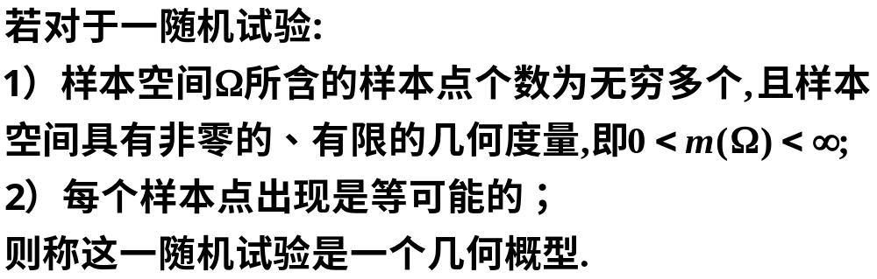
一、几何概率
定义1.4

Slide 5
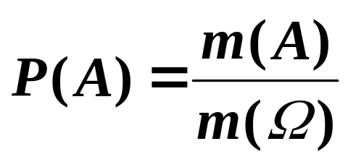
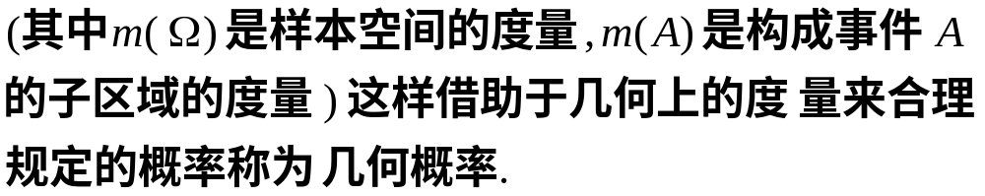
定义1.5 当随机试验的样本空间是某个区域,并且任意一点落在度量 (长度, 面积, 体积) 相同的子区域是等可能的,则事件 A 的概率可定义为

Slide 6

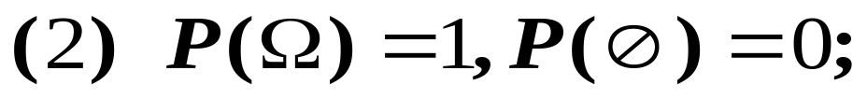
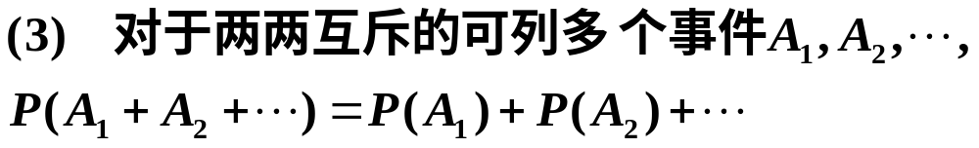
几何概型的概率的性质
(1) 对任一事件A ,有

Slide 7
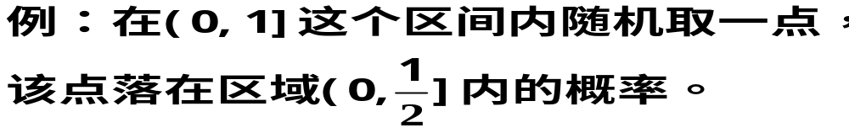
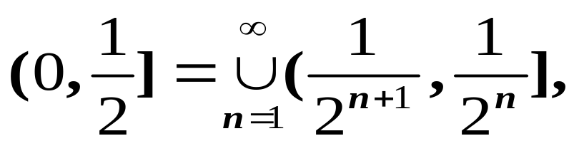
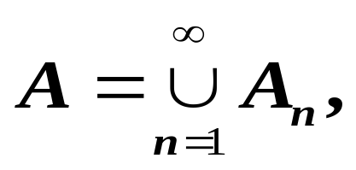
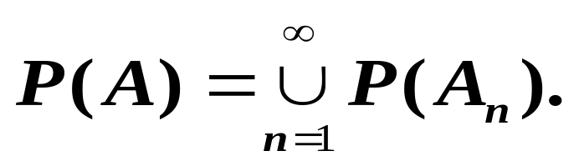

Slide 8

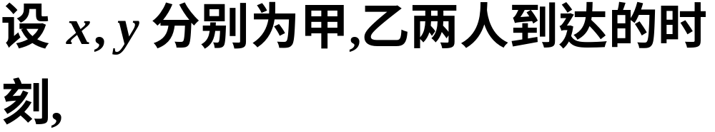


会面问题
例1 甲、乙两人相约在 0 到 T 这段时间内, 在预
定地点会面. 先到的人等候另一个人, 经过时间 t
( t<T ) 后离去.设每人在0 到T 这段时间内各时刻
到达该地是等可能的 , 且两人到达的时刻互不牵
连.求甲、乙两人能会面的概率.
解
那末
两人会面的充要条件为

Slide 9








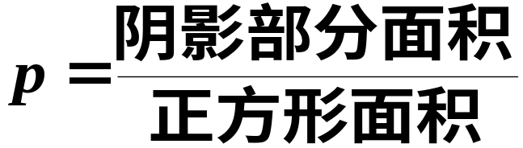
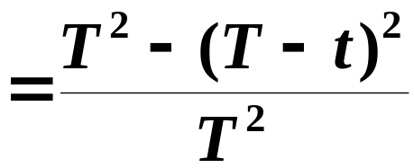
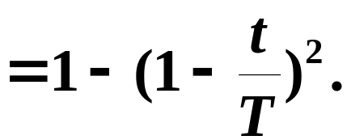
若以 x, y 表示平面
上点的坐标 ,
则有
故所求的概率为

Slide 10
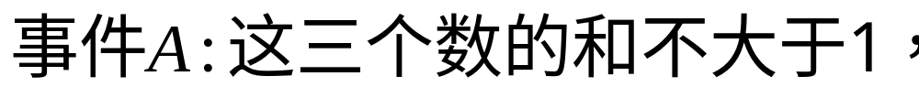
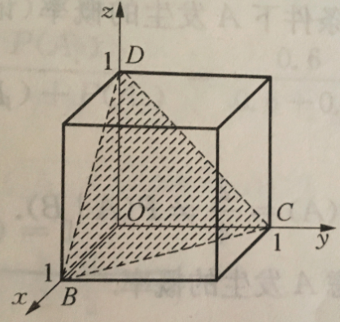
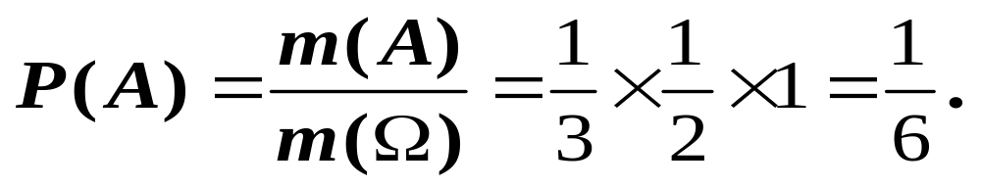
例2. 从区间[0,1]中任取三个随机数，求三个数和不大于1的概率。
解

Slide 11
作业：习题1， 17
1. 将长度为a的棒折成3段，求它们能构成三角形的概率。

Slide 12
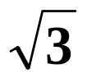
二、概率的公理化定义与性质
贝特朗奇论:在半径为1的圆内随机地取一条弦，问其长超过该圆内接等边三角形的边长 的概率等于多少？
解法1:任何弦交圆周两点，不失一般性，先固定其中一点于圆周上，以此为顶点做一等边三角形。显然只有落入三角形内的弦才满足要求。
P=1/3
假设端点在圆周上均匀分布。

Slide 13
解法2:弦长只与它跟圆心的距离相关，而与方向无关。因此可以假设它垂直于某一直径，当且仅当它与圆心的距离小于1/2时，其长才大于 。
P=1/2
假设中点在直径上均匀分布。
解法3:弦被其中点唯一确定。当且仅当其中点属于半径为1/2 的同心圆内，弦长才大于 。
P=1/4
假设中点在圆内均匀分布。

Slide 14
1933年 , 苏联数学家柯尔莫哥洛夫提出了概率论的公理化结构 ,给出了概率的严格定义 ,使概率论有了迅速的发展.

Slide 15
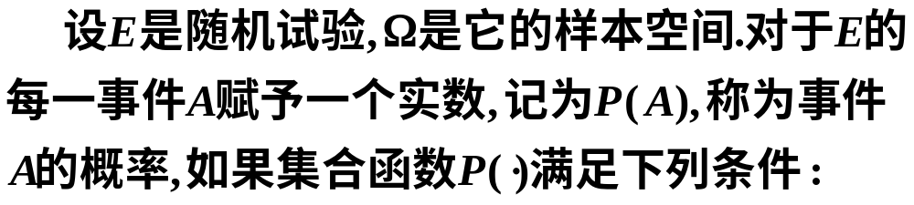
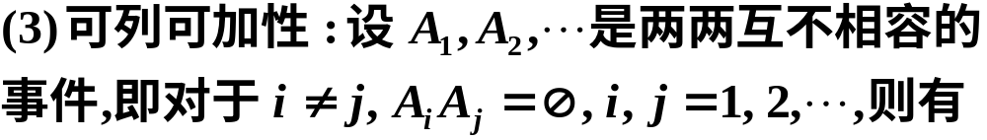
1. 概率的定义1.7
概率的可列可加性

Slide 16


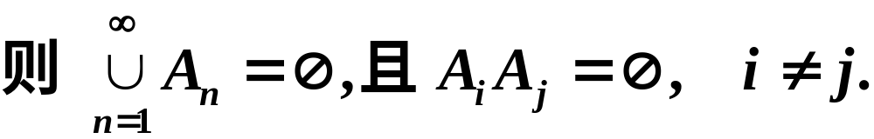
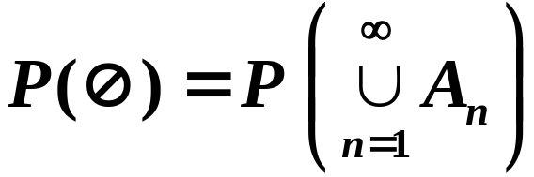
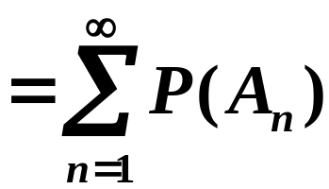
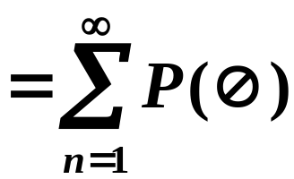
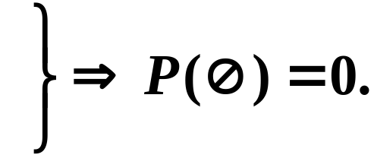

2. 性质
证明
由概率的可列可加性得

Slide 17

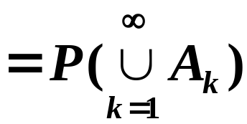
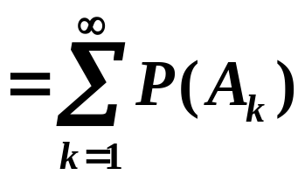
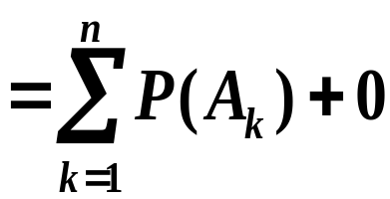


概率的有限可加性
证明
由概率的可列可加性得

Slide 18
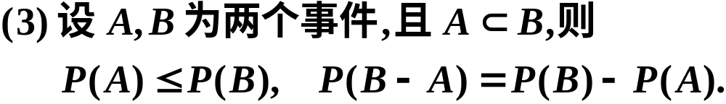







证明

Slide 19
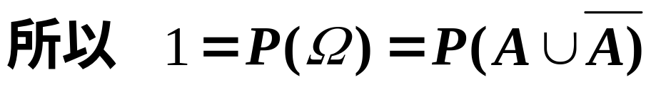


证明

Slide 20
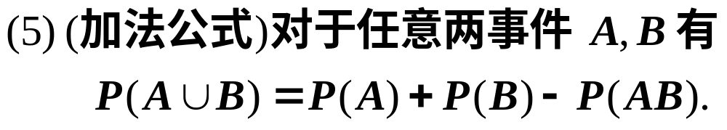





证明
由图可得
又由性质 3 得
因此得

Slide 21

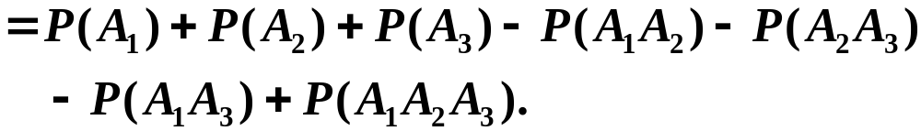



推广 三个事件和的情况
n 个事件和的情况

Slide 22
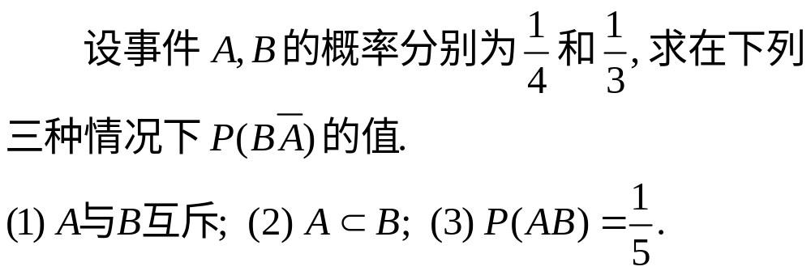


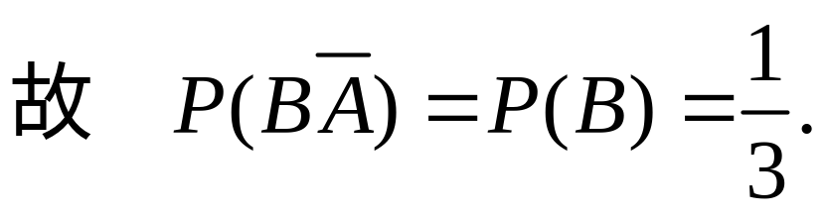



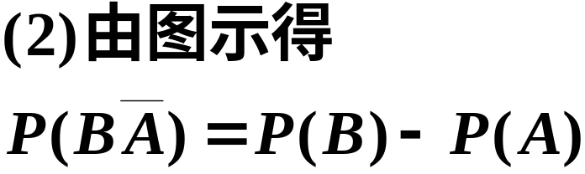
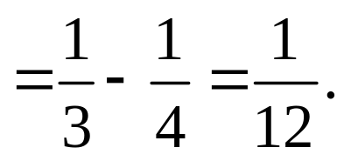



解

Slide 23
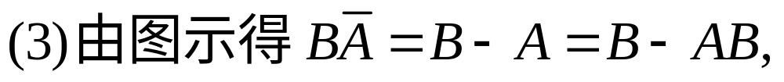
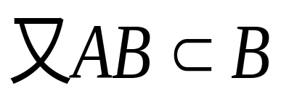
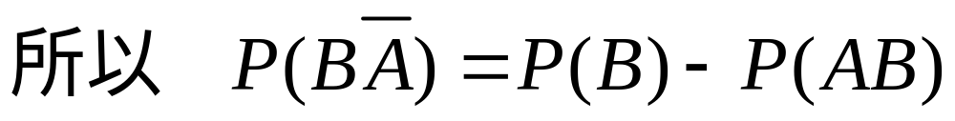
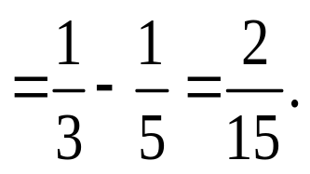
A
AB
B
Ω

Slide 24
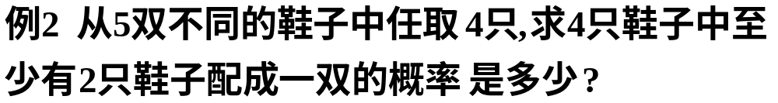
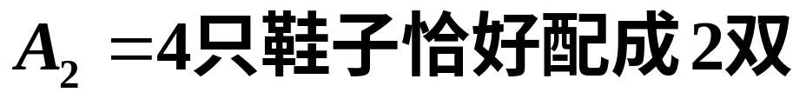
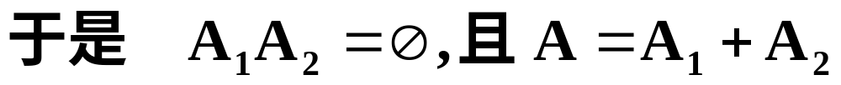
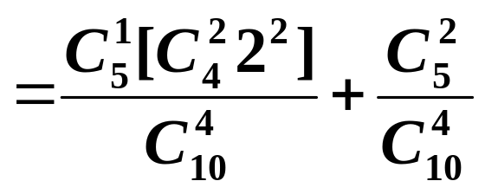
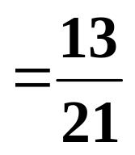

Slide 25
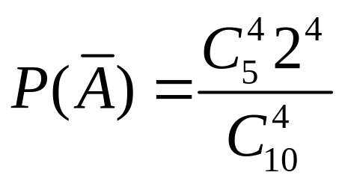
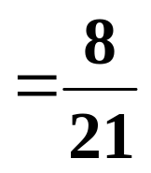
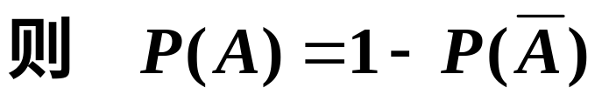
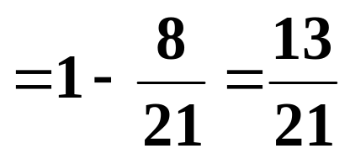

Slide 26

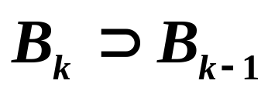
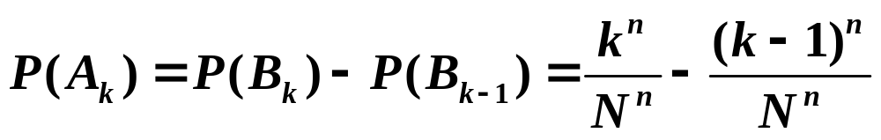
例3 某城有N辆卡车，车牌号从1到N，有一个外地人到该城去，把遇到的几辆车子的牌号抄下来（可能重复抄到某些车牌），求抄到的最大号码正好为k的概率（ ）。
解：记A_{k}为抄到的最大号码为k这一事件，B_{k}为抄到的最大号码不超过k这一事件，则
A_{k}=B_{k}-B_{k-1}

Slide 27
例1.5 某城市共发行A，B，C三种报纸，调查表明居民家庭中订购C报纸的占30% ，同时订购A，B两报的占10%，同时订购 A，C及B，C两报的各占8%和5%，三报纸都订的占3%。今在该城中任找一户，问该户只订A，B两报和只订C报的概率各为多少？

Slide 28
作业:P9， 例1.4
习题1，8,9,10.

Slide 29


三、小结
1. 频率 (波动) 概率(稳定).
试验结果
连续无穷
2. 最简单的随机现象
古典概型
几何概型
古典概率

Slide 30




3. 概率的主要性质

Slide 31

柯尔莫哥洛夫资料
Andrey Nikolaevich
Kolmogorov
Born: 25 April 1903 in
Tambov,Tambov
province,Russia
Died: 20 Oct 1987 in
Moscow,Russia

Slide 32




蒲丰投针试验
蒲丰资料
例2 1777年,法国科学家蒲丰(Buffon)提出了投针
试验问题.平面上画有等距离为a(>0)的一些平行直
线,现向此平面任意投掷一根长为b( <a )的针,试求
针与任一平行直线相交的概率.
解

Slide 33





Slide 34




Slide 35




蒲丰投针试验的应用及意义

Slide 36

历史上一些学者的计算结果(直线距离a=1)
试验者
时间
针长
投掷次数
相交次数
Wolf
1850
0.8
5000
2532
3.1596
Smith
1855
0.6
3204
1218
3.1554
De Morgan
1860
1.0
600
382
3.137
Fox
1884
0.75
1030
489
3.1595
Lazzerini
1901
0.83
3408
1808
3.1415929
Reina
1925
0.5419
2520
859
3.1795

Slide 37



利用蒙特卡罗(Monte-Carlo)法进行计算机模拟

Slide 38

蒲丰资料
Georges Louis Leclerc Comte de Buffon
Born: 7 Sept 1707 in Montbard, Côte d'Or, France
Died: 16 April 1788 in Paris, France

